Slide 1
Prikaz BOLESNIKA ODJEL ZA MALU DJECU S JIL
ZAVOD ZA INFEKTIVNE BOLESTI DJECE
KLINIKA ZA INFEKTIVNE BOLESTI „DR. FRAN MIHALJEVIĆ”
16.11.2018.

Slide 2
PRVI POSJET, 18.9.2018.
34-godišnja trudnica u 5. tjednu trudnoće
ubod nepoznatog insekta za lijevu potkoljenicu prije 10-ak dana
dan ranije (17.9.) oko ubodnog mjesta pojavilo se crvenilo ovalnog oblika sa središnjom papulom
žali se na blagi svrbež
cijelo vrijeme afebrilna
EPIDEMIOLOŠKA ANAMNEZA
živi u Zagrebu, radi u Križevcima, često boravi u prirodi

Slide 3
DOSADAŠNJE BOLESTI
do sada nije teže bolovala
LIJEKOVI
ne konzumira
ALERGIJE NA LIJEKOVE
do sada nije manifestirala

Slide 4
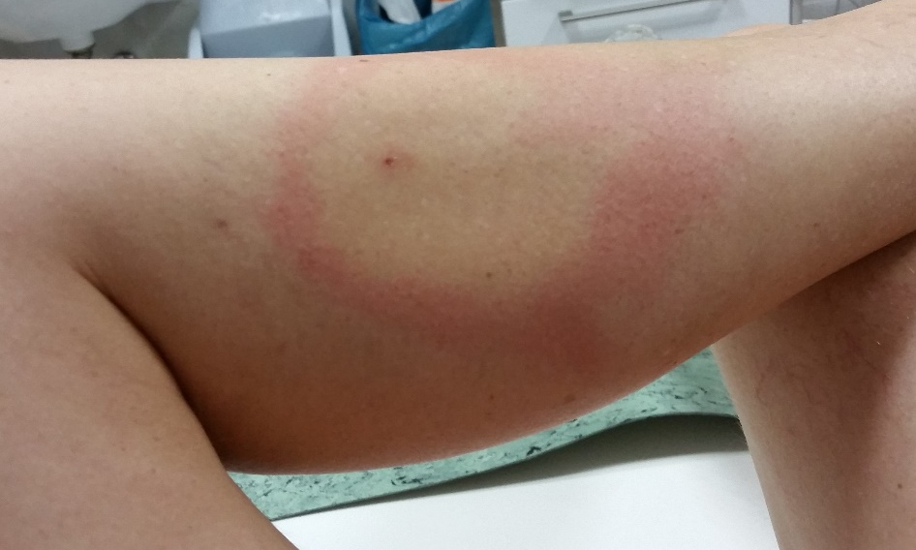
Temp (uho) 37 C, SpO 99%, c/p 90/min Bistre svijesti, kontaktibilna, orijentirana, afebrilna, eupnoična, kardiopulmonalno kompenzirana, pokretna, dobrog općeg stanja. MS neg. Na koži lijeve potkoljenice target type crvenilo promjera 12x5 cm, sa rubnim ovalnim crvenilom, u središtu makula 1 cm. Ostalo b.o.

Slide 5
LABORATORIJSKE PRETRAGE
10-ak dana nakon ugriza
CRP 1,3
L 12,5 (ne 68,7, ly 25,4, mo 4,8, eo 0,8, ba 0,3)%
E 5,24, Hgb 112, Hct 0,349, MCV 66,5
Trc 278
BUN 4,8, kreatinin 76, bilirubin 8, AST 15, ALT 15, GGT 10, ALP 52, LDH 155
serologija B. burgdorferi
UREDAN NALAZ?

Slide 6
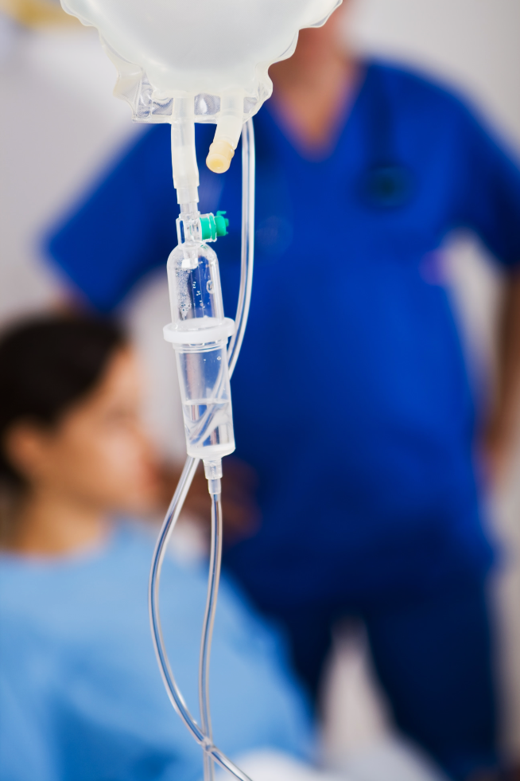
TERAPIJA?
ceftriakson 1x2 g u 100 ml F.O. iv.
provesti terapijju ceftriaksonom parenteralno tijekom 1-2 tjedna, a potom prelazak na peroralnu terapiju

Slide 7
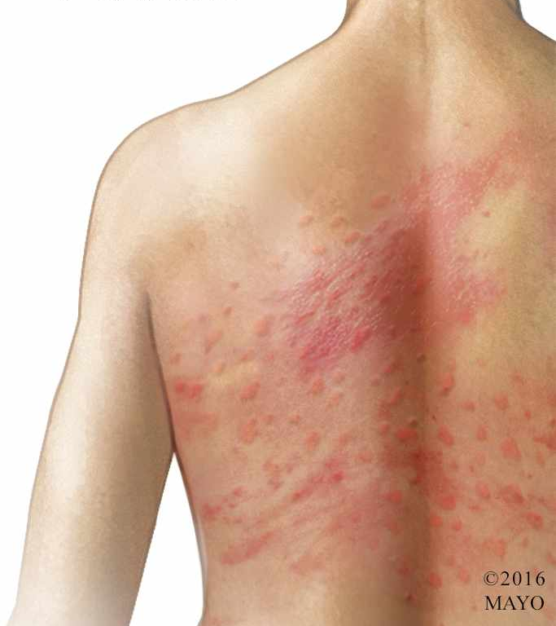
TERAPIJA?
cca. 1 h nakon primjene parenteralne antimikrobne terapije pojavljuju se manje urtike po potkoljenicama, natkoljenicama i leđima koje konfluiraju praćene jakim svrbežom
th: kortikosteroid (SoluMedrol 1x80 mg u 100 ml F.O. iv.)

Slide 8
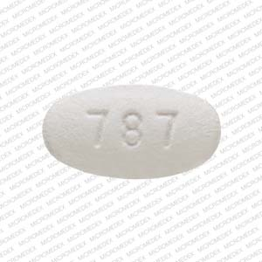
DRUGI POSJET, 19.9.2018.
afebrilna, bez novih tegoba
lokalni status bez promjene
Th: azitromicin 1x1 g, a potom 1x500 mg tijekom 4 dana (ukupno trajanje liječenja 5 dana)
Preporuka: kontrola za 10 dana

Slide 9
TREĆI POSJET, 26.9.2018.
regresija crvenila na koži lijeve potkoljenice – još uvijek vidljivo diskretno crvenilo do 4 cm u promjeru
nema drugih tegoba
pristigli nalazi serologije na B. burgdorferi
Preporuka: kontrolna parna serologija za 7-14 dana!
od 3.-6. tjedna
B. burgdorferi | IgM | negativno | ELISA
B. burgdorferi | IgG | negativno | ELISA
od 6. tjedna

Slide 10
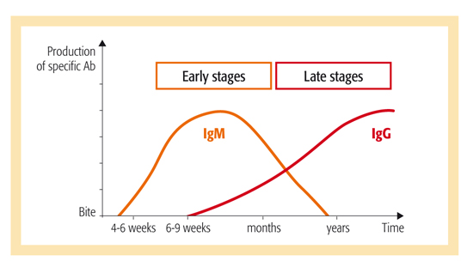
Detection of immunological response following a bite from a tick infected with Borrelia burgdorferi
https://www.biomerieux-diagnostics.com/vidasr-lyme-panel

Slide 11
ČETVRTI POSJET, 23.10.2018.
10. tjedan trudnoće
upućena od ginekologa
ceftriakson (1 doza)
azitromicin (5 dana)
cefuroksim-aksetil (11. ili 12. dan terapije)
18.9. | ELISA | Negativna
25.9. | WB | Pozitivan

Slide 12
